Slide 1
Met een systeembril naar de zee (leren) kijken
FREUDENTHAL instituut
Melde Gilissen & Ineke Hagemeier
m.g.r.gilissen@uu.nl
i.hagemeier@bc-enschede.nl
Notes:
Welkom heten en ons zelf kort introduceren

Slide 2
Het vak biologie is heel divers
M. Gilissen & I. Hagemeier

Slide 3
Bronnen:
https://www.examenblad.nl/examen/biologie-vwo-2/2019
https://www.examenblad.nl/examen/biologie-havo-2/2019
M. Gilissen & I. Hagemeier

Slide 4
Systeemdenken
De vaardigheid om over biologische verschijnselen te kunnen redeneren op basis van de systeemkenmerken
Gilissen, Knippels, Verhoeff & van Joolingen (2019)
Metacognitieve denkvaardigheid
Die jullie als biologen al hebben ontwikkeld!
Samenhangender beeld van de biologie
Aanpak complexe problemen
M. Gilissen & I. Hagemeier

Slide 5
Biologische systemen Wat zijn de overeenkomsten? (3 min, met buurman/buurvrouw)
M. Gilissen & I. Hagemeier
Notes:
Centraal kort bevindingen delen

Slide 6
Universele kenmerken biologische systemen
grens
componenten
interacties
input & output
feedback
dynamiek
hiërarchie
Hulpvragen
Wat is de grens van het systeem: wat hoort bij het systeem en wat hoort bij de omgeving?
Uit welke onderdelen bestaat het systeem? Wat voor rol spelen de verschillende onderdelen in het systeem?
Wat zijn de relaties tussen de verschillende componenten van het systeem?
Wat gaat het systeem in en wat gaat het systeem uit in termen van energie, stoffen en/of informatie?
Op welke manier is er sprake van feedback?
Zorgt de feedback ervoor dat het systeem terug gaat naar de oorspronkelijke situatie? → negatieve feedback
Zorgt de feedback ervoor dat het systeem richting een nieuwe toestand gaat? → positieve feedback
Welke (regelmatige) veranderingen zijn er in de input en output? Op welke manieren vinden er veranderingen plaats in het systeem door de tijd (uren, dagen, maanden, jaren) heen?
In welke deelsystemen (en in welk groter systeem) kun je het systeem plaatsen? En op welke organisatieniveaus is dit?
Emergentie: Wat kunnen de onderdelen van het systeem wel samen, maar niet apart?
M. Gilissen & I. Hagemeier

Slide 7
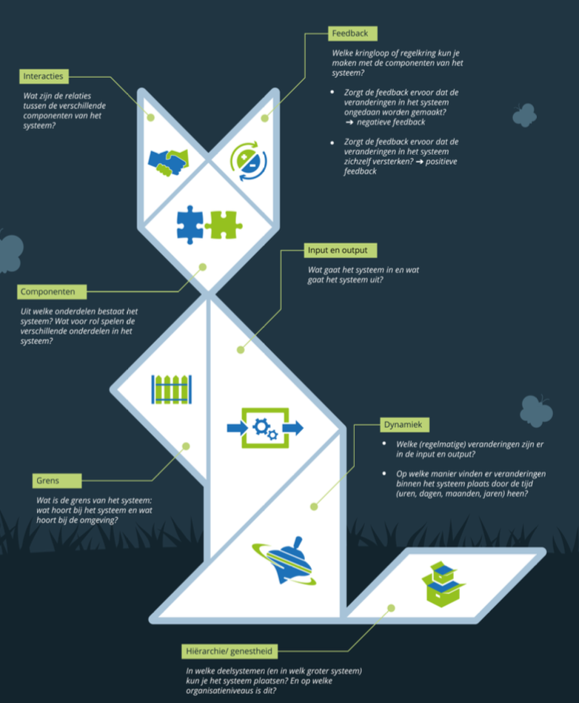
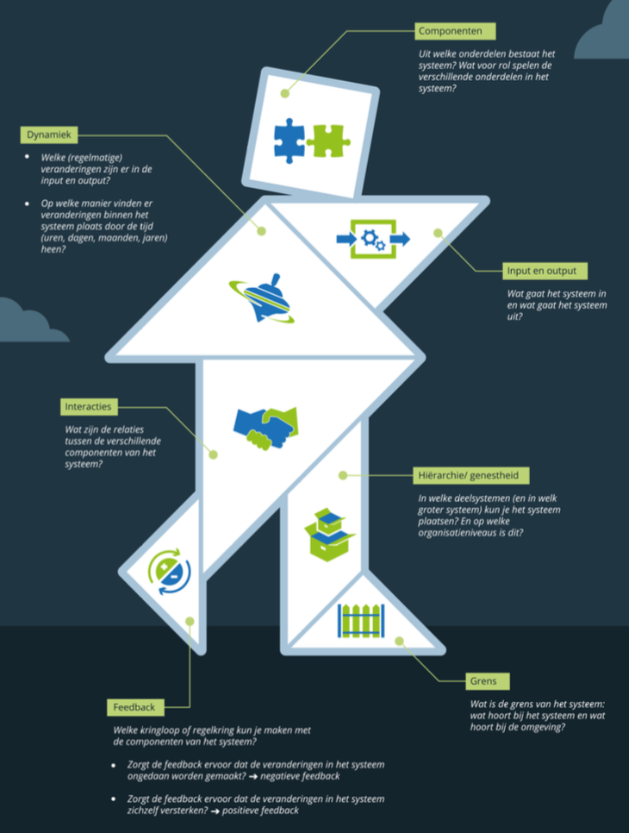
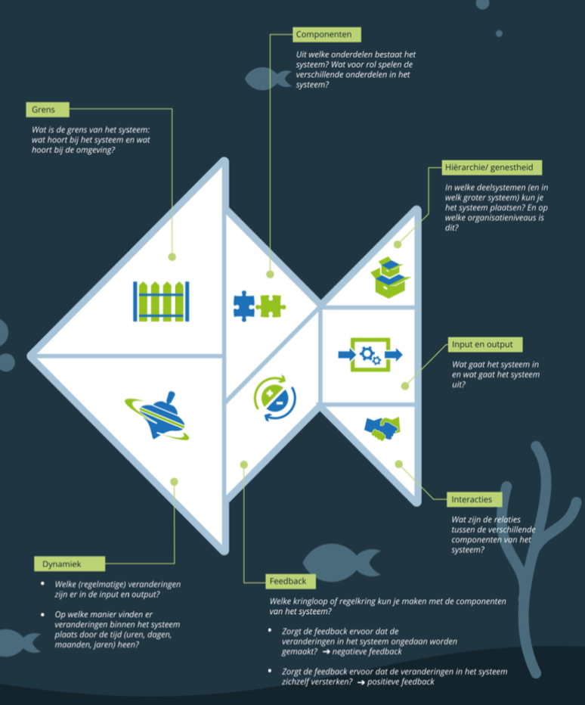
Emergentie Eigenschappen die verschijnen op een bepaald organisatieniveau door de samenwerking tussen de componenten van het desbetreffende systeem
Meer info? https://biologielessen.nl/index.php/dna-7/673-organisatieniveau-s
M. Gilissen & I. Hagemeier

Slide 8
Wat heb je hier aan?
Systeemkenmerken en hulpvragen kunnen gebruikt worden om een systeem te doorgronden
Bijvoorbeeld wanneer je een complex probleem wilt oplossen
Maar… hoe pak je dat aan?
M. Gilissen & I. Hagemeier

Slide 9
Visualiseren biologische verschijnselen aan de hand van de systeemkenmerken en bijbehorende hulpvragen
Systeemmodel
Een concept map, maar dan anders!
Component 1
interactie
Component 2
Input
output
(energie, stoffen of informatie)
Component 3
(energie, stoffen of informatie)
grens
Organisatieniveau: n
Organisatieniveau: n - 1
M. Gilissen & I. Hagemeier

Slide 10
Een voorbeeld (blz. 3)
Examenvraag HAVO, 2017, tijdvak 1: Duits gras voor de Wadden (blz. 3)
“[…] Zeegras heeft voorkeur voor helder water. Dit water hoeft niet veel voedingsstoffen te bevatten, want zeegras heeft een uitgebreid wortelstelsel. Als het water voedselrijker wordt, is dit ongunstig voor het zeegras omdat het water dan troebeler wordt.”
Aan de hand van de tekst een systeemmodel gemaakt
Beantwoorden vragen m.b.v. het systeemmodel
M. Gilissen & I. Hagemeier
Notes:
Deelnemers niet zelf de vragen laten maken, maar systeemmodel tonen en vervolgens de redenering per vraag laten zien

Slide 11
zonlicht
H₂O
CO₂
O₂
mineralen
mineralen
algen
H₂O
CO₂
O₂
warmte
schimmels
vissen en andere heterotrofe dieren
zeegras
Aquatisch ecosysteem
zonlicht
H₂O
CO₂
O₂
mineralen
wortels
stengels
H₂O
CO₂
O₂
warmte
bladeren
Zeegras (Zostera marina)
M. Gilissen & I. Hagemeier

Slide 12
Waardoor wordt het water troebeler als de concentratie mineralen toeneemt?
zonlicht
H₂O
CO₂
O₂
mineralen
mineralen
algen
algenbloei
H₂O
CO₂
O₂
warmte
schimmels
vissen en andere heterotrofe dieren
zeegras
Aquatisch ecosysteem
zonlicht
H₂O
CO₂
O₂
mineralen
wortels
stengels
H₂O
CO₂
O₂
warmte
bladeren
Zeegras (Zostera marina)
M. Gilissen & I. Hagemeier

Slide 13
Waardoor remt troebel water de groei van zeegras?
zonlicht
H₂O
CO₂
O₂
mineralen
mineralen
algen
algenbloei
H₂O
CO₂
O₂
warmte
schimmels
vissen en andere heterotrofe dieren
zeegras
Aquatisch ecosysteem
zonlicht
H₂O
CO₂
O₂
mineralen
wortels
stengels
H₂O
CO₂
O₂
warmte
bladeren
Zeegras (Zostera marina)
M. Gilissen & I. Hagemeier

Slide 14
Zelf aan de slag!
Lees de tekst (blz. 4) en maak een systeemmodel aan de hand van de hulpvragen:
Wat is de grens van het systeem?
Uit welke componenten bestaat het systeem?
Wat zijn de relaties tussen de verschillende componenten?
Wat gaat het systeem in en uit (energie, informatie, stoffen)?
…
Beredeneer aan de hand van het systeemmodel wat er gebeurt met de populatie stellerzeekoeien wanneer er jacht plaatsvindt op zeeotters. De effecten op de verschillende componenten kun je met pijlen en/of met + en - aangeven in het systeemmodel.
M. Gilissen & I. Hagemeier

Slide 15
zee-egels
kelpwouden
(bruinwier)
O₂, CO₂, H₂O,
licht
zeeotters
andere zeedieren
O₂, CO₂, H₂O,
warmte
stellerzeekoe
Aquatisch ecosysteem Monterey Bay, Californië
M. Gilissen & I. Hagemeier

Slide 16
Zelf aan de slag!
Examen HAVO, 2017, tijdvak 2: Vissen gedrogeerd door afvalwater (blz. 5)
Deels ingevuld systeemmodel
Lees de tekst van de examenvraag
Geef de route van Oxazepam van inname van de mens tot de inname van de baars weer in het systeemmodel
Iemand heeft een overdosis Oxazepam genomen. De huisarts adviseert veel water te drinken. Welke mechanismen vinden er dan op orgaanniveau (per niereenheid) plaats?
M. Gilissen & I. Hagemeier

Slide 17
zoöplankton
visarend
snoek
algen
O₂, CO₂, H₂O,
licht
O₂,
CO₂, H₂O,
warmte
alver
jonge baars
mens
volwassen baars
ecosysteem
roekeloos
gedrag
oxazepam
volwassen baars
mens
M. Gilissen & I. Hagemeier

Slide 18
zoöplankton
visarend
snoek
algen
O₂, CO₂, H₂O,
licht
O₂,
CO₂, H₂O,
warmte
alver
jonge baars
mens
volwassen baars
ecosysteem
bloed
lever
urine met
oxazepam
(niet-werkzaam + werkzaam)
oxazepam
(niet-werkzaam + werkzaam)
H₂O
roekeloos
gedrag
oxazepam
darmen
nieren
hersenen
volwassen baars
mens
M. Gilissen & I. Hagemeier

Slide 19
Zelf aan de slag!
Examen HAVO, 2017, tijdvak 2: Vissen gedrogeerd door afvalwater (blz. 5)
Deels ingevuld systeemmodel
Lees de tekst van de examenvraag
Geef de route van Oxazepam van inname van de mens tot de inname van de baars weer in het systeemmodel
Iemand heeft een overdosis Oxazepam genomen. De huisarts adviseert veel water te drinken. Welke mechanismen vinden er dan op orgaanniveau (per niereenheid) plaats?
M. Gilissen & I. Hagemeier

Slide 20
bloed
lever
overdosis
oxazepam
water
darmen
urine met
oxazepam
(niet-werkzaam + werkzaam)
hersenen
nieren
mens
kapsel van Bowman:
voorurine
oxazepam
ADH
water
glucose
ureum
NaCl
aminozuren
verzamelbuis
bloedvaten
1e gekronkelde deel
2e gekronkelde deel: resorptie
urine
Lis van Henle
niereenheid (nefron)
M. Gilissen & I. Hagemeier

Slide 21
Systeemdenken implementeren in je eigen lessen
Systeemdenken
M. Gilissen & I. Hagemeier

Slide 22
Een paar ideeën
Stof aanbieden/uitleggen in de vorm van een (deels ingevuld) systeemmodel
Starten met een complex probleem (concreet beginnen voor lln)
Starten vanuit een emergente eigenschap en lln laten uitzoeken hoe deze tot stand komt
Aandacht voor 1 specifiek systeemkenmerk
Feedbackloops in de biologie: waar komen we ze tegen?
Dynamiek binnen de biologie
Een systeem in de klas uitbeelden
M. Gilissen & I. Hagemeier
Notes:
Mogelijk geen tijd om de volgende voorbeelden toe te lichten, of alleen de eerste maar dan kunnen de deelnemers die zelf thuis nog eens bestuderen of als startpunt gebruiken.

Slide 23
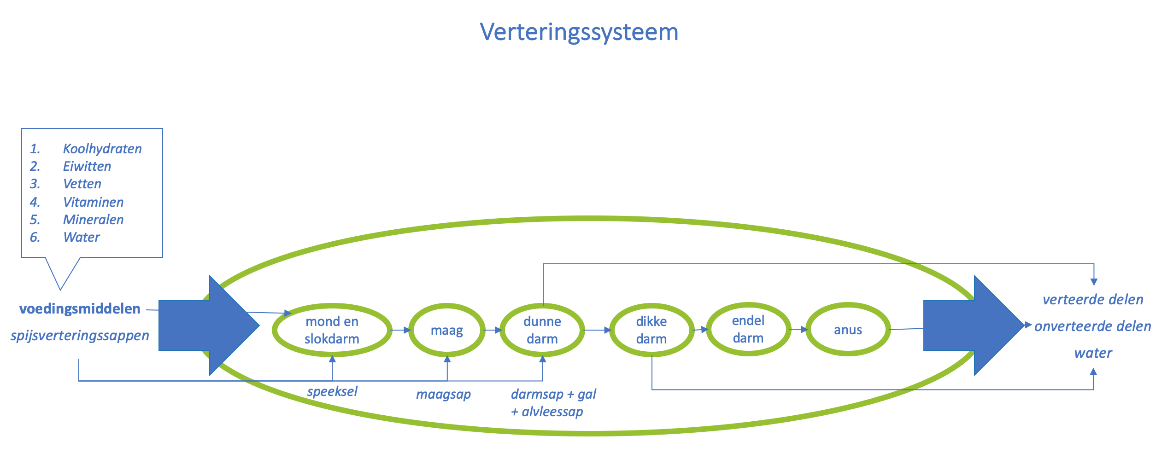
M. Gilissen & I. Hagemeier

Slide 24
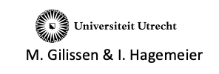
Verteringssysteem
verteerde delen
onverteerde delen
water
voedingsmiddelen
spijsverteringssappen
mond en slokdarm
maag
dunne darm
dikke darm
endeldarm
anus
speeksel
maagsap
darmsap + gal
+ alvleessap
Organisme
speeksel
met amylase
worden in kleine stukjes gebroken door
wordt vermengd met
deels verteerde
stoffen (dextrine,
maltose, glucose,
oligosachariden)
vochtige voedselbrij
speeksel met amylase
voedingsmiddelen
tanden en kiezen
maagkringspier
opent
strot
klepje
worden geproefd door de
tong
huig
kan er voor zorgen dat
de voedselbrij weer via
de mond naar buiten komt
Koolhydraten
Eiwitten
Vetten
Vitaminen
Mineralen
Water
duwt voedsel
tegen de
Mond en slokdarm

Slide 25
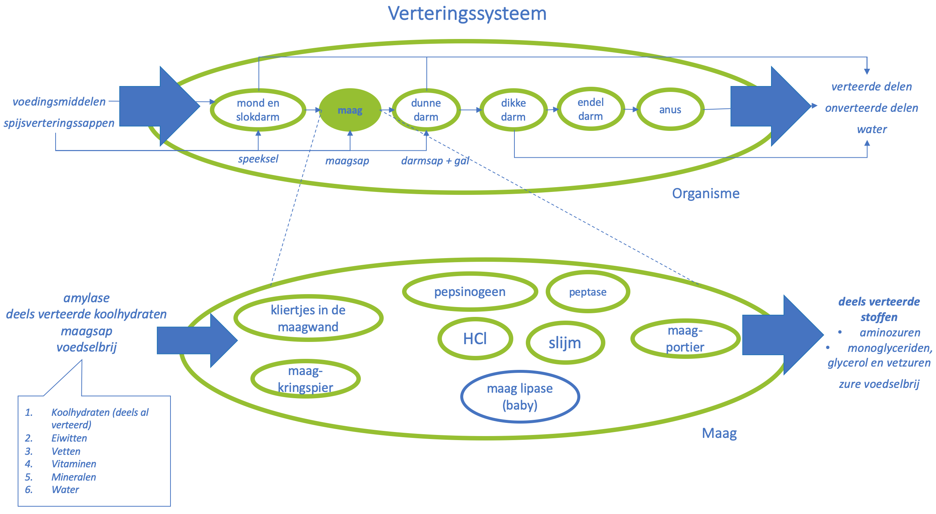
M. Gilissen & I. Hagemeier

Slide 26
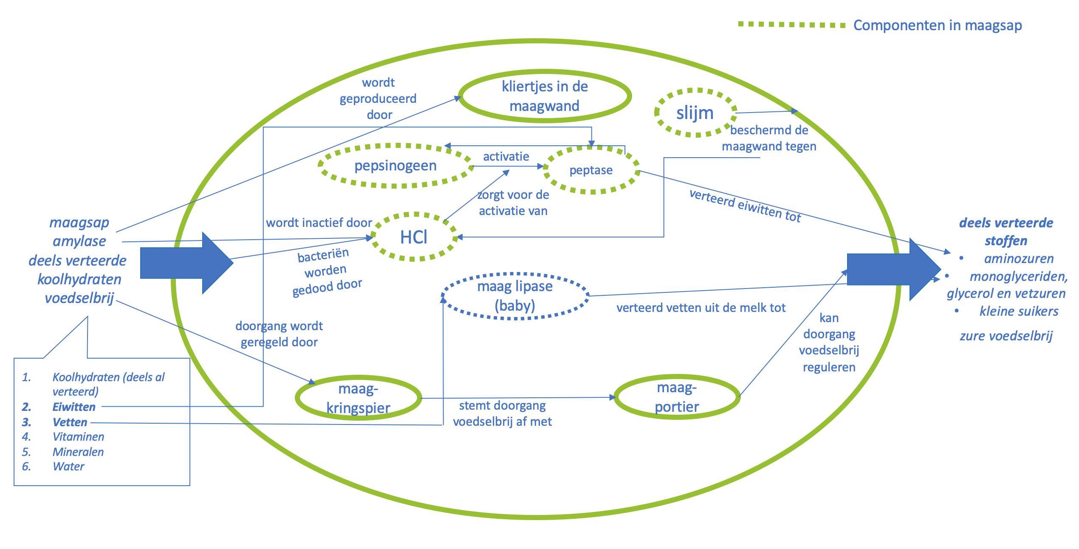
M. Gilissen & I. Hagemeier

Slide 27
oren
huid
evenwichts-
orgaan
prikkels
O_{2,} voedingsstoffen
zenuwen
gedrag
CO₂, afvalstoffen
neus
hersenen
mond
ogen
zintuigstelsel
lens
spiertjes
pupil
prikkel: licht
O_{2,} glucose
impulsen
CO₂, afvalstoffen
hoornvlies
vaatvlies
netvlies
oog
staafjes
prikkel: licht
O_{2,} glucose
gele vlek
impulsen
CO₂, afvalstoffen
kegeltjes
schakelcellen
zenuwceluitlopers
netvlies
veel licht
weinig licht
stimulatie kegeltjes
stimulatie staafjes
kleuren zien
contrasten zien
M. Gilissen & I. Hagemeier

Slide 28
Waarom kunnen dieren niet zonder planten?
2
energie
in de vorm
van zonlicht
planten
2
dieren
energie
in de vorm
van warmte
3
1
1
afbrekers
1 = dode en onverteerde resten worden afgebroken door
2 = worden gegeten door
3 = leveren mineralen aan
4 = transport
Ecosysteem
wortels
energie in de vorm van suikers, zuurstof en koolstof-dioxide
bloed
energie
in de vorm
van zonlicht,
water,
koolstofdioxide,
mineralen
4
4
energie in de vorm van suikers, vetten en eiwitten en warmte
Longen
4
stengels
4
4
bladeren
darmen
andere organen
4
plant
dier
M. Gilissen & I. Hagemeier

Slide 29
Hoe wordt het glucosegehalte gereguleerd in je lichaam?
1 = glucose glycogeen
2 = verbruik glucose
spieren
lever
CO₂,
warmte,
H₂O
darmen
1 + 2
glucose
2
1 + 2
bloed
alvleesklier
2
organisme
alvleessap producerende cellen
alvleessap,
insuline,
glucagon,
somatostatine
glucose,
aminozuren
Alfa cellen
Delta cellen
Bèta cellen
orgaan
daling
ribosomen
endoplasmatisch reticulum
celkern
Golgi-systeem
glucose (> 90 mg/100 ml),
aminozuren
insuline
mitochondriën
insuline
cel
M. Gilissen & I. Hagemeier

Slide 30
Een paar ideeën
Stof aanbieden/uitleggen in de vorm van een (deels ingevuld) systeemmodel
Starten met een complex probleem (concreet beginnen voor lln)
Starten vanuit een emergente eigenschap en lln laten uitzoeken hoe deze tot stand komt
Aandacht voor 1 specifiek systeemkenmerk
Feedbackloops in de biologie: waar komen we ze tegen?
Dynamiek binnen de biologie
Een systeem in de klas uitbeelden
M. Gilissen & I. Hagemeier

Slide 31
Bedankt voor jullie aandacht!
Kom nog even bij ons langs als je interesse hebt in:
een workshop waarin je zelf aan de slag gaat met het ontwikkelen van lesmateriaal
een setje van drie posters met de systeemkenmerken in tangram vorm (€40,-)
Ppt en werkbladen worden gedeeld via de NIBI website
Gilissen, M.G.R., Knippels, M.C.P.J., Verhoeff, R.P., & van Joolingen, W.R. (2019). Teachers’ and educators’ perspectives on systems thinking and its implementation in Dutch biology education. Journal of Biological Education, 1-12.
m.g.r.gilissen@uu.nl / i.hagemeier@bc-enschede.nl

Slide 32
Opmerking
Melde Gilissen (licentiegever) verleent het recht om op haar werk gebaseerde afgeleiden werken te maken, te verspreiden en door te geven voor niet-commerciële doeleinden – tenzij zij daarvoor de toestemming van de licentiegever hebben verkregen.
Met vriendelijke groet,
Melde Gilissen (m.g.r.gilissen@uu.nl)

